Slide 1
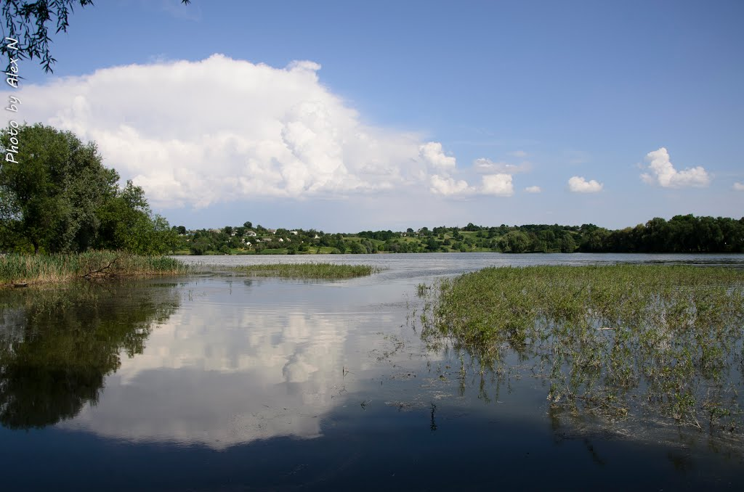
Гнилий Тікич

Slide 2
Підпроект
«Збережемо природу заради майбутнього»
інтернет – проекту
« Ми – патріоти Черкащини»
Ліги старшокласників
Підготували учні 8-9 кл
Пальчиківського НВК
“ДНЗ – ЗОШ І-ІІ ст.”
Керівник: вчитель географії
Піщаний Вадим Миколайович

Slide 3
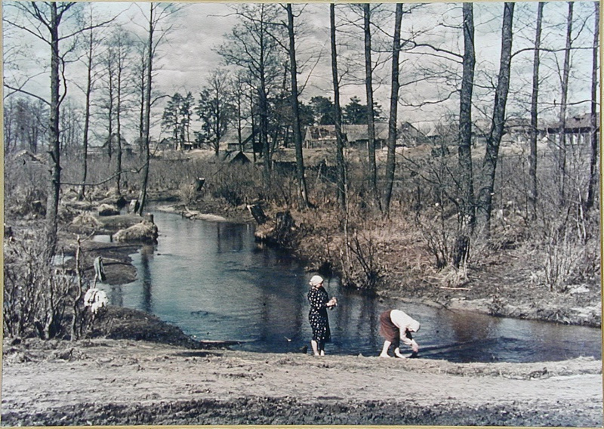
Історія походження
Колись давно на березі ріки жило велике плем’я. Люди займалися мисливством, рибалили, сіяли хліб. Коли нападав ворог, обороняли рідну землю, вмившись водою Тікича. І руки тоді наливалися силою хвиль весняних, стійкістю берегів.

Slide 4
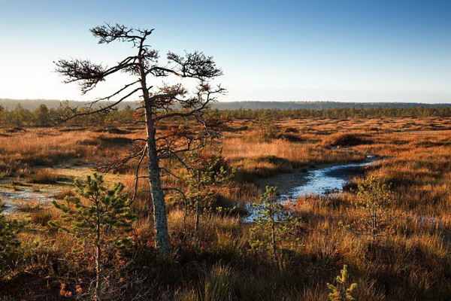
Але сталося нещастя: річка почала міліти. Липнева спека випивала воду, рвані острівки піднімалися над різкими хвилями. Раптом із степового краю прийшов ворог. Вогнем палив небо, гнав у рабство жінок і дівчат. Коли люди прийшли до свого Тікича, він був нерухомий. Не було життєдайної води. І тоді все плем’я пішло до старого Любомира.

Slide 5

І спитало в нього плем’я , як врятувати Тікич.
Любомир підвівся – старий, як світ. Довго дивився в далеч, а потім, замислений, пішов у свою мазанку. Цілу ніч старого чекали, а коли запалав досвіток, він став перед людьми.
Тиша запала між небом і землею.

Slide 6
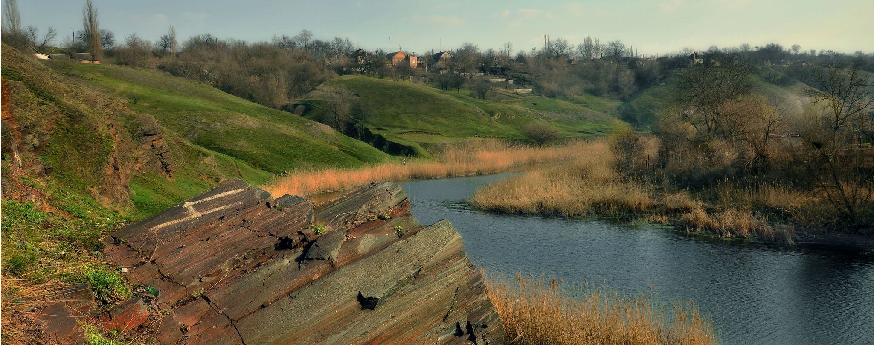
І сказав тоді старий , що якщо найдуться десять юнаків і дівчат, які пожертвують собою і своїм коханням, то врятують Тікич. І відразу знайшлась пара, яка вирішила пожертвувати собою. Попрощавшись із рідними стрибнули у річку з високого урвища. Її прикладу послідували і інші молоді пари.

Slide 7
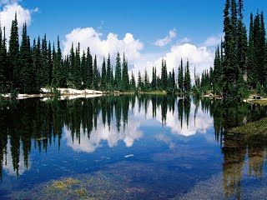
Грізно зашумів Ті- кич, наливаючи яруги хвилями. Люди підхо- дили до нього, черпали в долоні воду і йшли на захист рідної землі. Прогнали люди загарбників. А Тікич і досі шумить, сила хлопців дужих і врода дівчат схована у його глибинах.

Slide 8
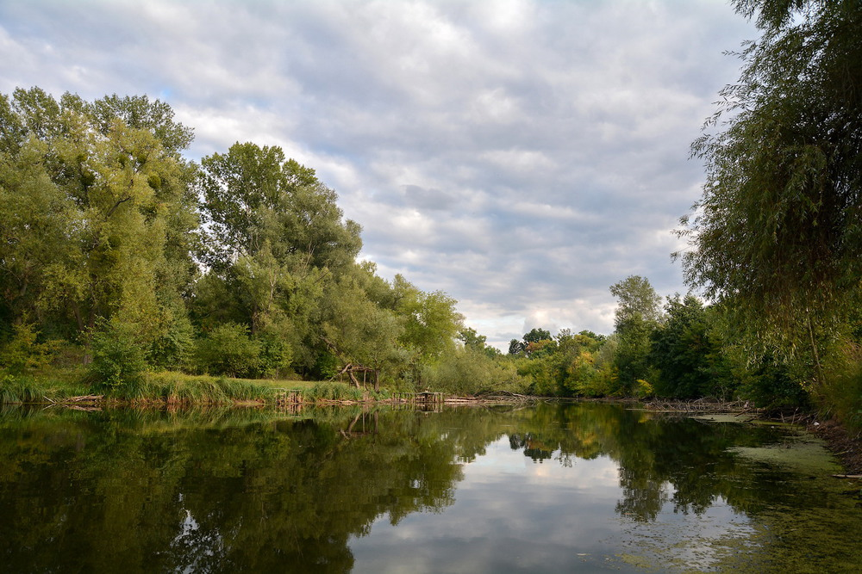
Гнилий Тікич – річка в Україні в межах Ставищенського , Таращанського районів Києвської області та Лисянського , Звенигородського , Катеринопільского і Тальнівсього районів у Черкаській області

Slide 9
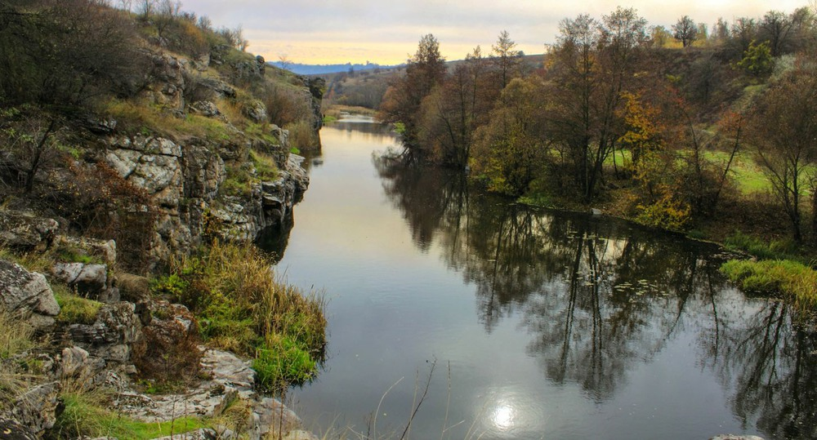
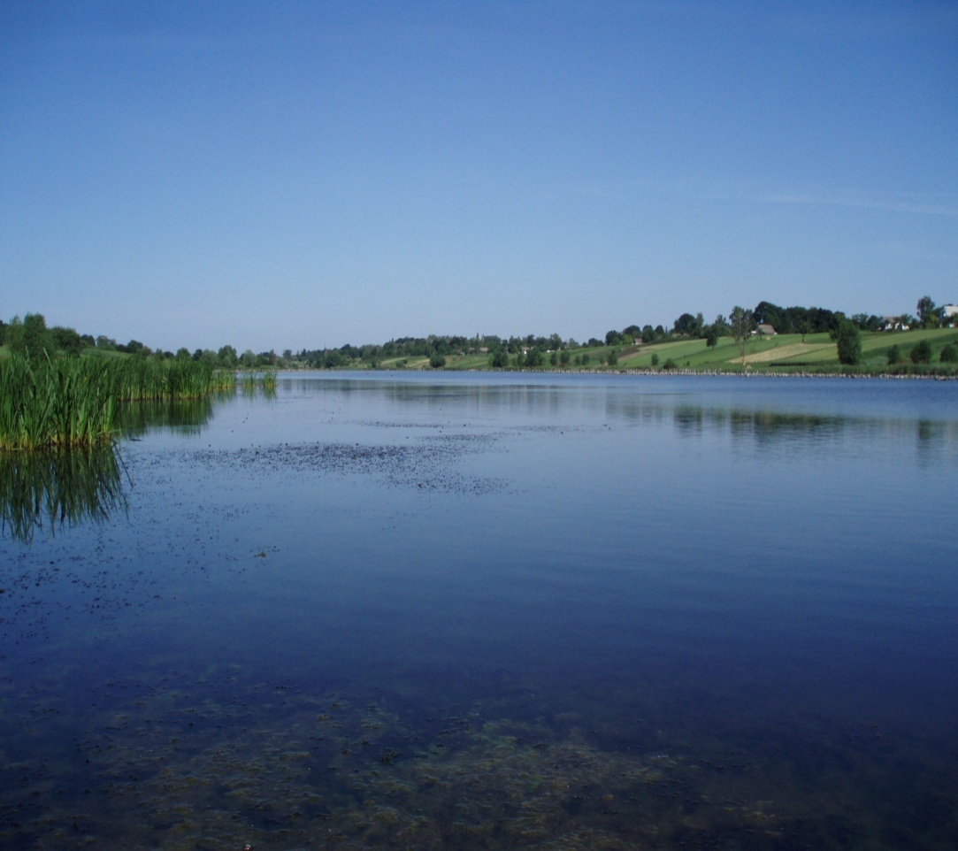
Довжина : 157 км
Площа басейну : 3150 км²
Русло : 30 м
Похил річки : 0,7 м/км
Глибина : 1 – 1,8 м

Slide 10
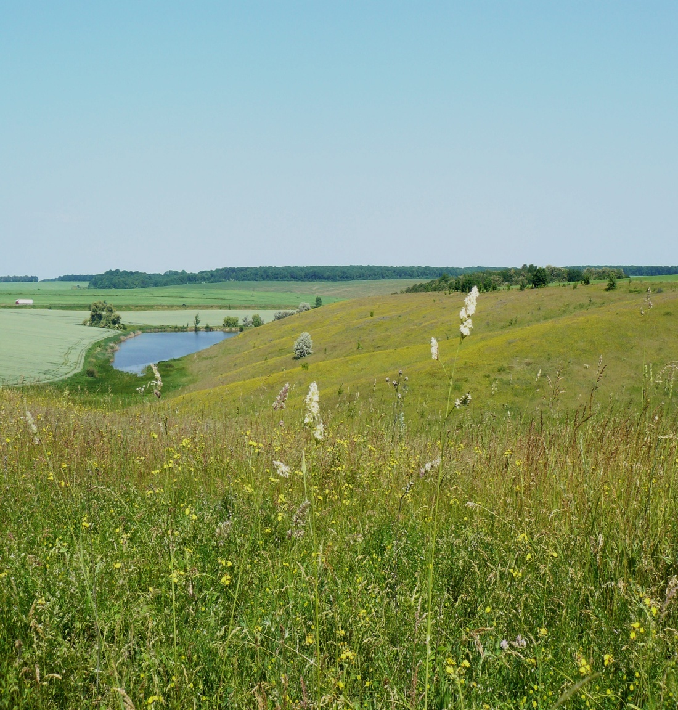
Розташування
Бере початок з джерел поблизу села Сніжки (Ставищенський район, Київська область). Тече в межах Придніпровської ви- сочини спершу на схід, далі повертає на південний схід і південь, у пригирловій части- ні — на південний захід. Зливається з Гірським Тікичем (на південний захід від села Піщана), даючи початок річці Тікич, що впадає в Синюху.

Slide 11
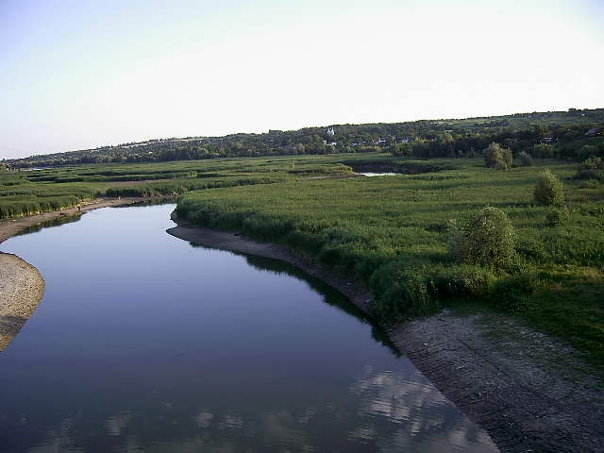
Основні притоки
      Цицилія
      Вовнянка
      Шпингаліха
      Боярка
      Писарівка
      Жаб'янка
      Шполка
Каєтанівка
Красилівка
Свинотопка
Гончариха
Неморож
Попівка
Розсохуватка

Slide 12
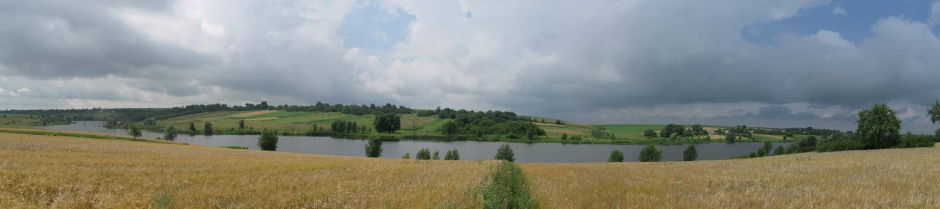
Цікаві факти

Slide 13

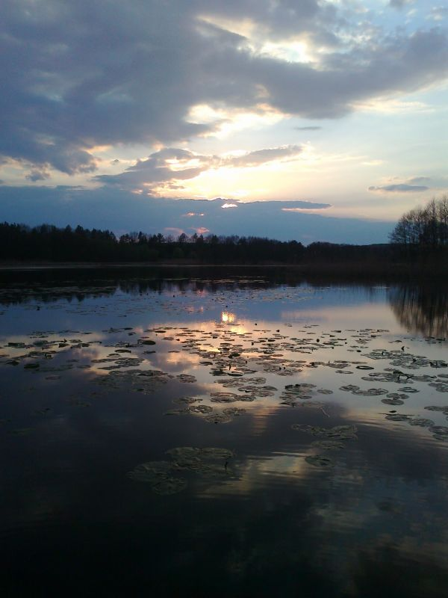
На території Лисянської селищної ради розташований гідрологічний заказник Гнилий Тікич, а на території Ставищенського району — гідрологічний заказник «Витоки Гнилого Тікичу».
Річка описана у творі Василя Шкляра «Чорний ворон», де відбувається бійка.
1 грудня 2010 року на річці відкрито нову ГЕС — Кам'яно- брідську.

Slide 14
Дякуємо
за увагу!

